Slide 1
«Программа развития продуктивной занятости и массового предпринимательства на 2017 - 2021 годы « Еңбек»
Для решения этих проблем с 2011 года в рамках Программы "Дорожная карта занятости-2020" активно реализовывались меры по вовлечению безработного, самостоятельно занятого и малообеспеченного населения в активные меры содействия занятости. Программа "Дорожная карта занятости 2020" являлась логическим продолжением Плана действий Правительства по реализации Послания Главы государства народу Казахстана от 6 марта 2009 года ("дорожных карт 2009 и 2010 годов"), и включала в себя механизмы антикризисного реагирования.

Slide 2
ЦЕЛЬ: Содействие продуктивной занятости населения и вовлечение граждан в предпринимательство
Подготовка кадров с техническим и профессиональным образованием с учетом потребностей рынка труда
Краткосрочное профессиональное обучение рабочих кадров по востребованным на рынке труда профессиям и навыкам.
Обучение основам предпринимательства.
Расширение микрокредитования на селе и в городе.
Содействие в обеспечении занятости безработных и самостоятельно занятых.
Повышение мобильности трудовых ресурсов.
Создание единой цифровой площадки по трудоустройству.

Slide 3
НАПРАВЛЕНИЯ
«Обеспечение участников программы техническим и профессиональным образованием и краткосрочным профессиональным обучением»
- профессиональная подготовка;
обучение на краткосрочных курсах;
«Развитие массового предпринимательства»
- обучение основам предпринимательства по проекту «Бастау Бизнес»;
- предоставление микрокредитов для открытия собственного дела или расширение бизнеса;
- обеспечение необходимой инженерно-коммуникационной инфраструктуры;
- гарантирование микрокредитования;
- субсидирование операционных затрат;
- предоставление государственных грантов на реализацию новых бизнес-идей;
«Развитие рынка труда через содействие занятости населения и мобильность трудовых ресурсов»
- социальные рабочие места; - повышение мобильности трудовых ресурсов;
- создание единой цифровой площадки по трудоустройству.
- Молодежная практика; - общественные работы; - трудоустройство на вакантные рабочие места;

Slide 4
ЦЕЛЕВЫЕ ИНДИКАТОРЫ
Целевые индикаторы: | Единица измерения | 2017 | 2018 | 2019 | 2020 | 2021
Уровень безработицы | % | 4,9 | 4,9 | 4,8 | 4,8 | 4,8
Доля трудовых ресурсов с основным, средним, общим и начальным образованием в составе рабочей силы | % | 25 | 24 | 23 | 22 | 20
Доля непродуктивно занятых в составе самостоятельно занятого населения | % | 15 | 14 | 13 | 12 | 10
Прирост активно действующих субъектов МСБ | % | 3 | 5 | 7 | 9 | 10

Slide 5
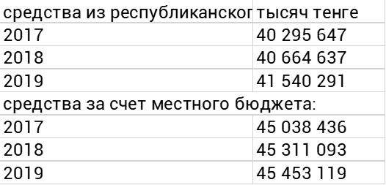
ФИНАНСИРОВАНИЕ
Факт
План

